Slide 1
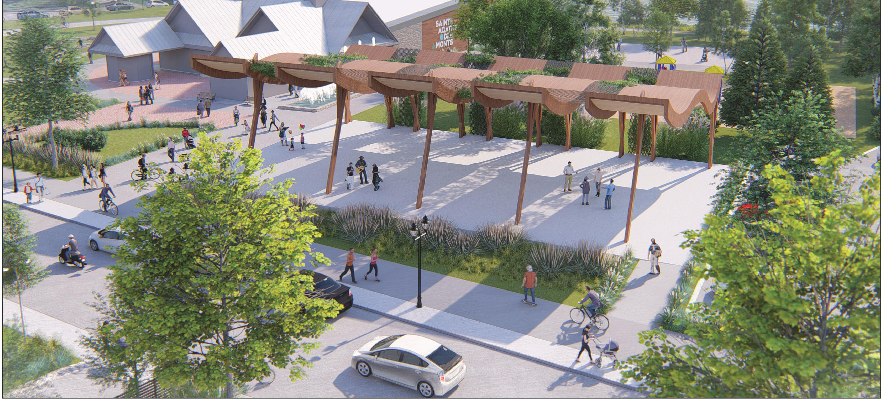
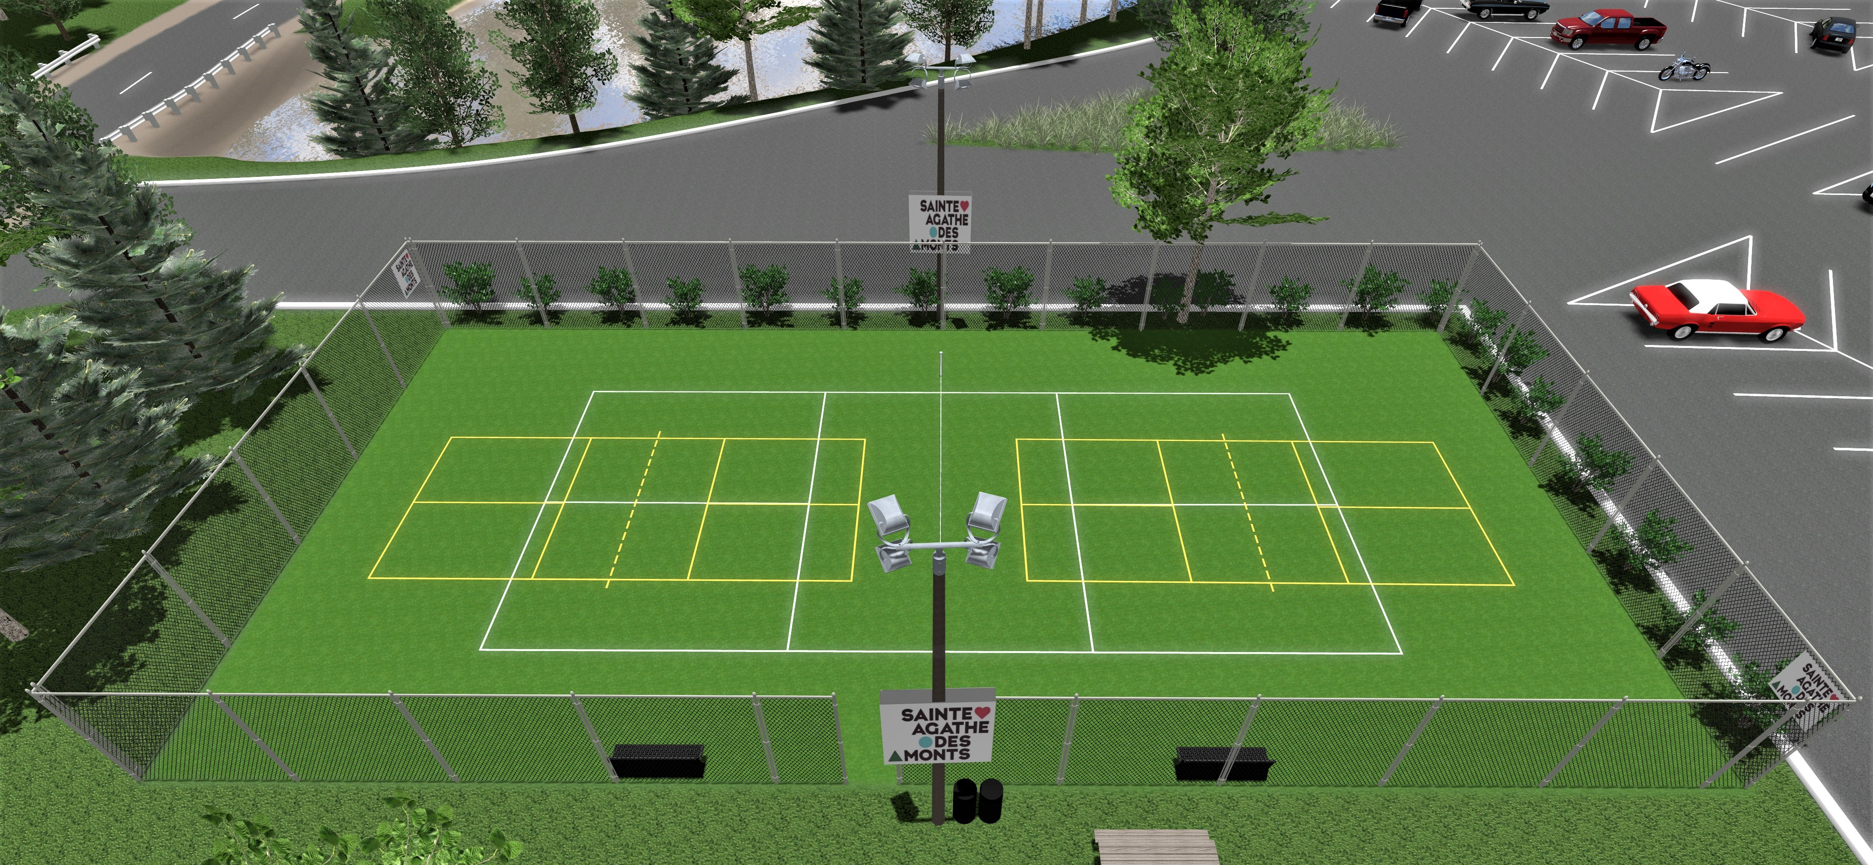
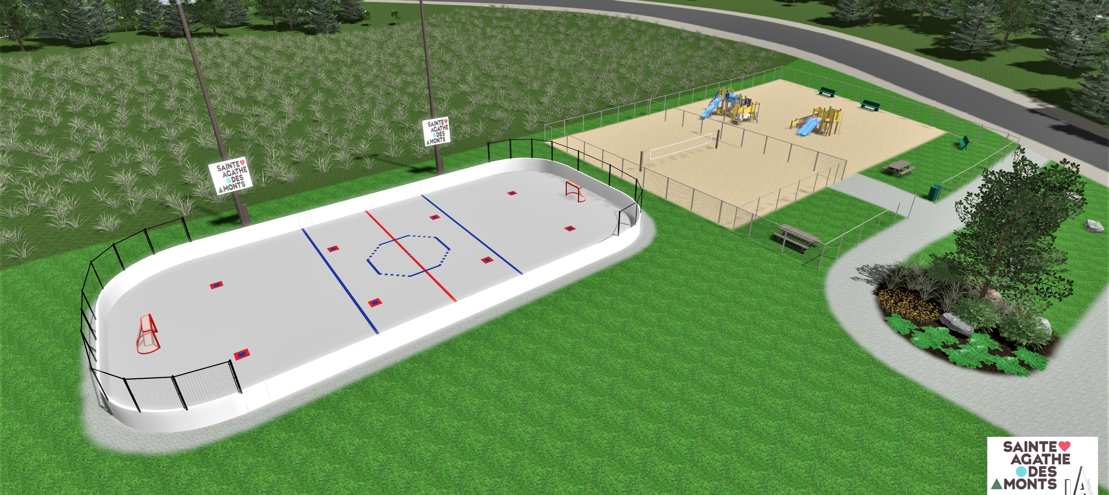
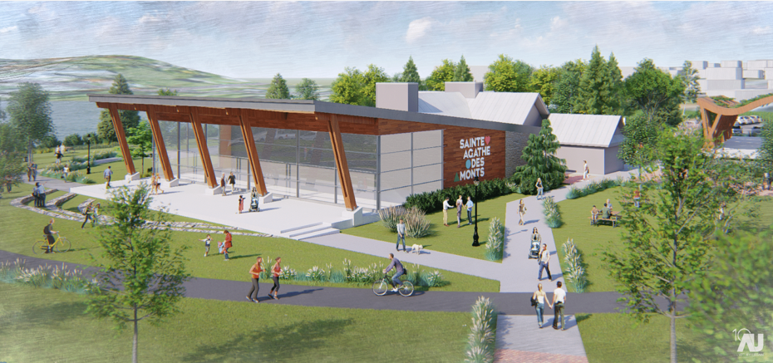
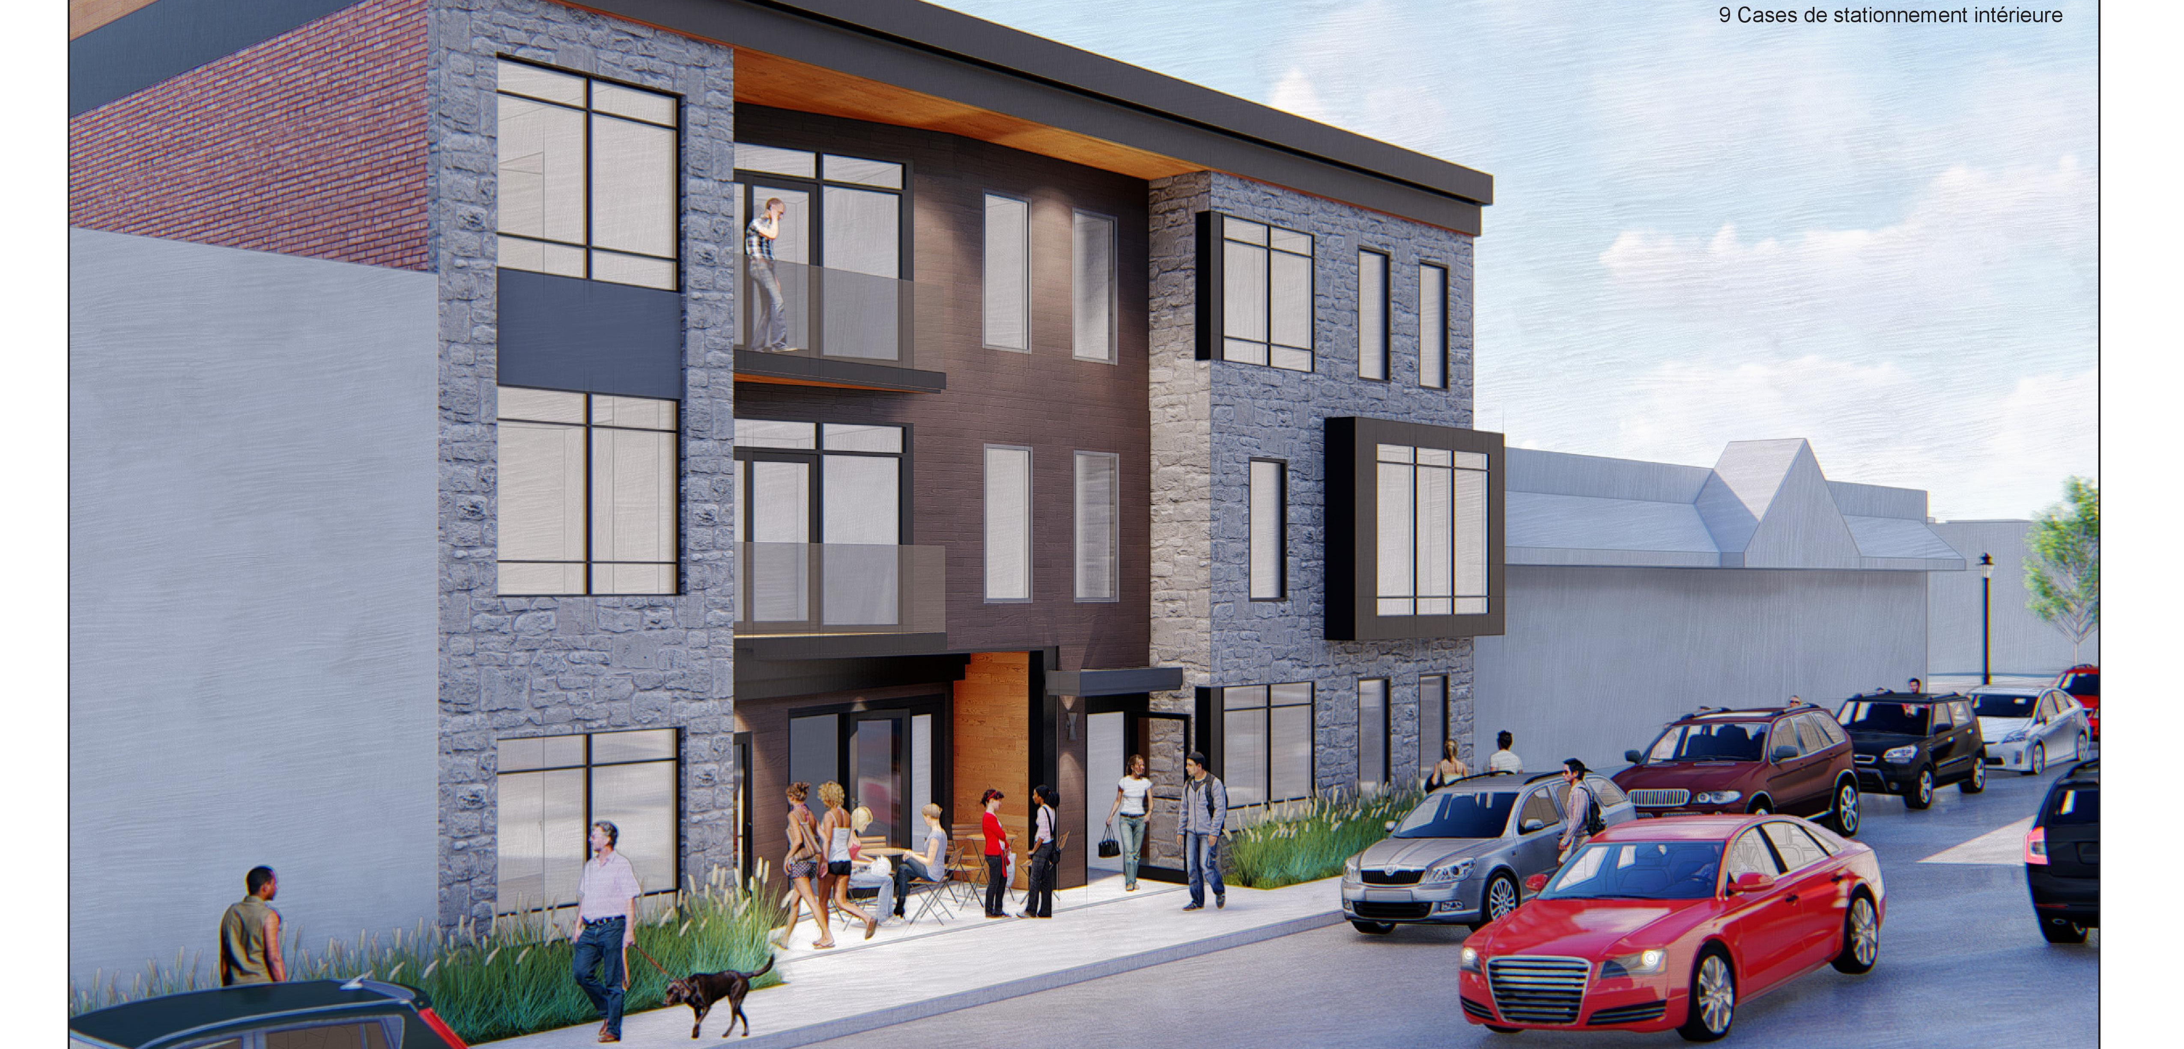
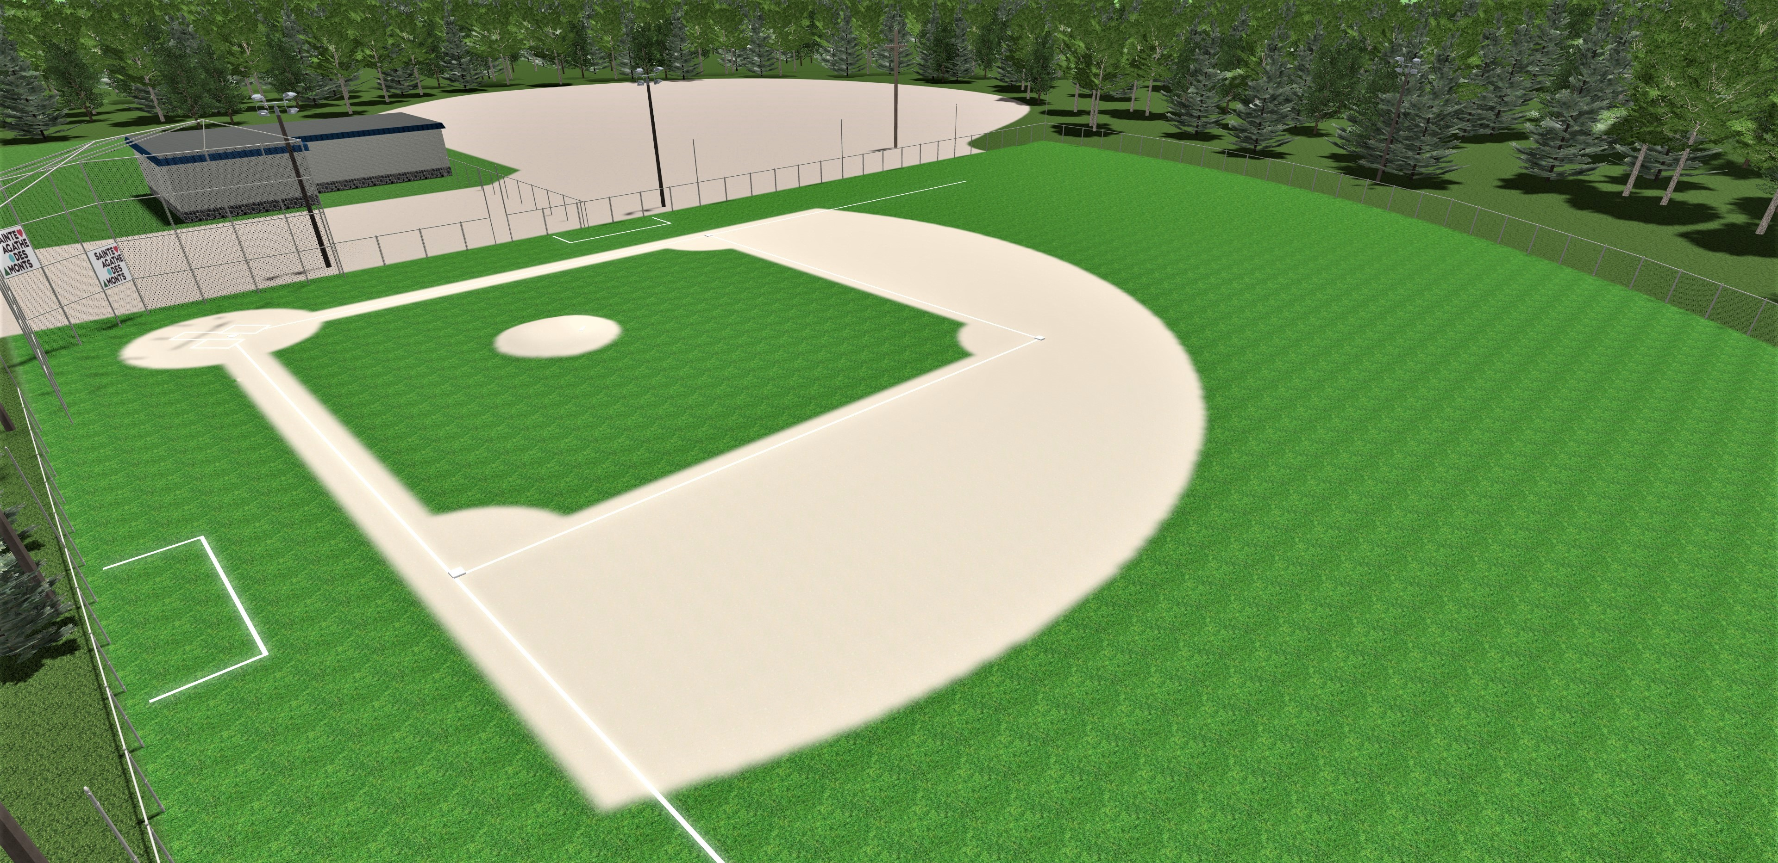
BUDGET 2019
PRÉVISIONS LOCALES PRÉSENTÉES LE 22 JANVIER 2019

Slide 2
OBJECTIFS 2019
Poursuivre la revitalisation du centre-ville
Consolider et promouvoir nos parcs d’affaires
Soutenir les initiatives créatrices d’emplois
Réaliser les projets annoncés dans le cadre du budget participatif
Continuer la réfection et la mise aux normes des infrastructures
Assurer une offre de services adéquate aux citoyens
BUDGET
2019

Slide 3
Budget équilibré de…
28 483 200 $
BUDGET
2019

Slide 4
BUDGET - VUE D’ENSEMBLE
 | VILLE | AGGLO | TOTAL
2019 | 28 483 200 $ | 6 349 700 $ | 34 832 900 $
2018 | 27 142 200 $ | 5 994 400 $ | 33 136 600 $
ÉCART | 1 341 000 $ | 355 300 $ | 1 696 300 $
% | 4,9 % | 5,9 % | 5,1 %
BUDGET
2019

Slide 5
FAITS SAILLANTS DES REVENUS
BUDGET
2019

Slide 6
REVENUS
 | 2019 | 2018 | Écart ($) | Écart (%)
Taxes | 18 436 400 $ | 17 721 200 $ | 715 200 $ | 4 %
Tenant lieu de taxes | 791 900 $ | 790 100 $ | 1800 $ | 0,2 $
Transferts | 1 999 100 $ | 1 573 600 $ | 425 500 $ | 27 %
Autres revenus de sources locales | 1 122 500 $ | 1 150 700 $ | (28 200$) | (2,5 %)
Imposition de droits | 769 100 $ | 778 100 $ | (9000 $) | (1,2 %)
Amendes et pénalités | 130 300 $ | 130 400 $ | (100 $) | (0,01 %)
Intérêts | 306 700 $ | 271 300 $ | 35 400 $ | 13 %
Autres revenus | 2600 $ | 2600 $ | 0 $ | 0 %
Affectations | 4 924 600 $ | 4 724 200 $ | 200 400 $ | 4,2 %
TOTAL | 28 483 200 $ | 27 142 200 $ | 1 341 000 $ | 4,9 %
BUDGET
2019

Slide 7
REVENUS
BUDGET
2019

Slide 8
FAITS SAILLANTS DES DÉPENSES
BUDGET
2019

Slide 9
DÉPENSES
 | 2019 | 2018 | Écart ($) | Écart (%)
Administration générale | 2 807 700 $ | 2 651 500 $ | 156 200 $ | 5,9 %
Sécurité publique | 2 415 100 $ | 2 262 000 $ | 153 100 $ | 6,8 %
Transport | 7 701 000 $ | 7 367 500 $ | 333 500 $ | 4,5 %
Hygiène du milieu | 7 555 600 $ | 7 201 000 $ | 354 600 $ | 4,9 %
Santé et bien-être | 112 600 $ | 89 100 $ | 23 500 $ | 26,4 %
Aménagement, urbanisme, développement économique et environnement | 1 700 400 $ | 1 533 900 $ | 166 500 $ | 10,9 %
Loisirs et culture | 1 273 900 $ | 1 159 900 $ | 114 000 $ | 9, 8%
Frais de financement (intérêts) | 922 000 $ | 991 200 $ | (69 200 $) | (7,5 %)
Financement (capital) | 3 385 800 $ | 3 255 700 $ | 130 100 $ | 4 %
TOTAL avant affectations | 27 874 100 $ | 26 511 800$ | 1 362 311 $ | 5,1 %
Affectations | 609 100 $ | 630 400 $ | (21 300 $) | (3,5 %)
TOTAL après affectations | 28 483 200 $ | 27 142 200 $ | 1 341 000 $ | 4,9 %
BUDGET
2019

Slide 10
COMMENT EST INVESTI VOTRE ARGENT?
BUDGET
2019

Slide 11
ADMINISTRATION GÉNÉRALE
Embauche d’un travailleur au Greffe
BUDGET
2019

Slide 12
TRAVAUX PUBLICS et hygiène du milieu
Embauche de cinq (5) travailleurs
Poursuite de la revitalisation des infrastructures et de la réhabilitation des conduites d’aqueduc
Travaux sur une partie du chemin de Normandie et sur la place Beaulac
BUDGET
2019

Slide 13
AMÉNAGEMENT, urbanisme, DÉVELOPPEMENT ÉCONOMIQUE ET ENVIRONNEMENT
Embauche d’un inspecteur supplémentaire
Travaux au parc d’affaires Brissette pour consolider les infrastructures
Inauguration du parc d’affaires Des Monts
BUDGET
2019

Slide 14
Loisirs et culture
Embauche d’un travailleur à la bibliothèque
Renouvellement du parc Aurèle-Légaré
Réalisation des cinq (5) projets liés au budget participatif:
Création d’un terrain de soccer au parc Lionel-Groulx
Ajout de lignage sur le terrain de tennis de la plage Major pour y jouer au pickleball
Installation d’une patinoire 4 saisons au parc du mont Catherine
Remise en fonction du terrain de baseball sur la route 329 Nord
Construction d’un skatepark (endroit à déterminer)
BUDGET
2019

Slide 15
SERVICES PARTAGÉS
 | 2019 | 2018 | Écart ($) | Écart (%)
MRC DES LAURENTIDES | 1 379 867 $ | 1 339 867 $ | 32 000 $ | 2,4 %
SÛRETÉ DU QUÉBEC | 2 208 700 $ | 2 055 600 $ | 153 100 $ | 7,5 %
Régie Incendie des Monts | 974 300 $ | 840 000 | 134 300 $ | 16 %
Régie intermunicipale des Trois-Lacs | 853 900 $ | 817 400 $ | 36 500 $ | 4,5 %
BUDGET
2019

Slide 16
SERVICES
 | 2019 | 2018 | Écart ($) | Écart (%)
Eau | 343 $ | 303 $ | 40 $ | 13,2 %
Égout | 289 $ | 284 $ | 5 $ | 1,7 %
Gestion des matières résiduelles | 160 $ | 181 $ | (21 $) | (12 %)
BUDGET
2019

Slide 17
VARIATION DU COMPTE DE TAXE MOYEN
Évaluation moyenne d’une résidence | 200 000 $ en 2019 | 198 700 $ en 2018 | Variation en $ | Variation en %
SECTEUR CENTRE | 2910,60 $ | 2793,81 $ | 116,79 $ | 4,18 %
SECTEUR SUD | 2910,60 $ | 2793,81 $ | 116,79 $ | 4,18 %
SECTEUR NORD | 2073,00 $ | 1987,08 $ | 85,92 $ | 4,32 %
*** L’IPC de novembre 2017 à novembre 2018: 1,7%
*** Incluant la taxe d’agglomération
BUDGET
2019

Slide 18
PROGRAMME TRIENNAL D’IMMOBILISATIONS (PTI)
 | 2019 | 2020 | 2021
INFRASTRUCTURES URBAINES | 4 825 000 $ | 875 000 $ | 850 000 $
PARCS, PLAGES, ESPACES VERTS ET PISTE CYCLABLE | 971 000 $ |  | 150 000 $
BÂTIMENTS | 154 600 $
VÉHICULES ET ÉQUIPEMENTS LOURDS | 313 700 $ | 300 000 $ | 250 000 $
DIVERS | 203 000 $ | 125 000 $ | 100 000 $
TOTAL | 6 467 300 $ | 1 300 000 $ | 1 350 000 $
TOTAL DES TROIS ANNÉES: 9 117 300 $
BUDGET
2019

Slide 19
remerciements
Merci aux membres du conseil municipal, aux directrices et directeurs ainsi qu’aux employés qui ont contribué à l’élaboration du budget 2019.
BUDGET
2019

Slide 20
Période de questions
BUDGET
2019

